Slide 1
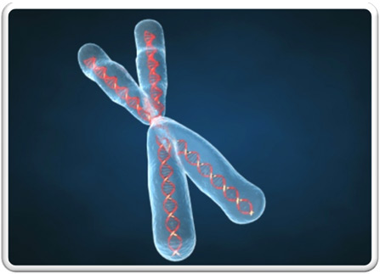
PSIQUIATRIA Y GENETICA
UN PROCESO EVOLUTIVO
Dr. Carlos Albis García M. D.
Psiquiatra Y Neurofisiologo Clínico

Slide 2
Contenido
Antecedentes
  El progreso de la genética en psiquiatría
  ¿Evidencia?
  Historia familiar
  Historia familiar y psicopatología
  Estudio Dunedin

Slide 3
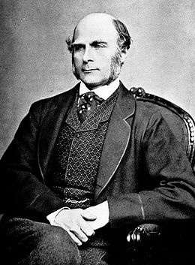
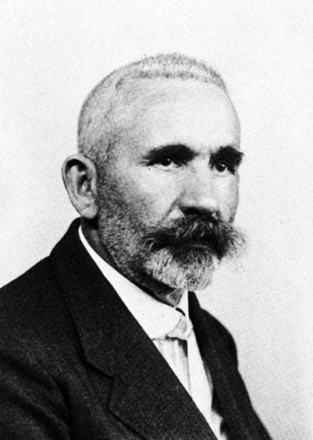
¿Los cambios y condiciones psicológicas y conductuales son heredadas?
  Siglo XIX
    F. Galton (1865) “Hereditary Talent and Character”
    Emil Kraepelin: Base hereditaria de los trastornos psiquiátricos
  Siglo XX
    Desarrollo metodológico
    Estudios de familias, de gemelos y de adopción
    SXXI GENOMA
Burmeister M, McInnis MG & Zollner S. Nature Reviews Genetics; 2008 (9) 527-540.
Leboyer M & Bellivier F. Psychiatric genetics; Metods and reviews; Humana Press, 2003.
Notes:
La genética psiq es un término relativamente nuevo para una vieja pregunta de investigación
Primeras preguntas por Galton motivadas por las teorías y concepto propuestos por Darwin de “degeneración”
Desarrollo metodológico: herramientas epidemiológicas, biométricas y clínicas. PRECONDICIÓN PARA EL DESARROLLO DE ESTudios genéticos.

Slide 4
EL PROGRESO DE LA GENÉTICA EN PSIQUIATRÍA
Genética Psiquiátrica
Epidemiología En Genética Psiquiátrica
Epidemiología Genética
Ciencia que se ocupa de la etiología, distribución y control de una enfermedad en grupos de familiares, así como de causas hereditarias de la enfermedad en las poblaciones.
Smoller JW, Sheidley BR & Tsuang MT. Psychiatric genetics; Aplications in Clinical Practice; American Psychiatric Publishing, Inc. 2008.
Notes:
La GP es un área de investigación en la que a la conducta humana y a fenómenos mentales se les estudia una relación con factores heredados.
El termino GP es en realidad la abreviatura de EGP, que refleja el orden de la disciplina con el campo más grande de la EG.
Ciencia que se ocupa de la etiología, distribución y control de una enfermedad en grupos de familiares, así como de causas hereditarias de la enfermedad en las poblaciones. Meta: búsqueda de causas G/E-Intrac.

Slide 5
El progreso de la genética en psiquiatría
Genética Psiquiátrica
Cadena de investigación
PREGUNTA | MÉTODO APROPIADO | RESULTADO
¿Es un fenotipo familiar? | -Estudio Familiar | Agregación familiar
¿Cuál es la contribución relativa de genes y ambiente? | -Estudios en Gemelos -Estudios de Adopción | Heredabilidad Concordancia
¿Dónde se localizan los genes? | -Análisis Ligamiento | Regiones cromosómicas de susceptibilidad
¿Cuáles son los genes responsables? | -Análisis Asociación | Genes de susceptibilidad
Smoller JW, Sheidley BR & Tsuang MT. Psychiatric genetics; Aplications in Clinical Practice; American Psychiatric Publishing, Inc. 2008.
Notes:
La PG realiza búsquedas de un trastorno (o rasgo de psicopatología subumbral) siguiendo una serie de preguntas en progresión lógica.
Preguntas con dificultades para responder en caso de F complejos (como conducta o trastornos), sin embargo hay métodos disponibles para resolverlas.

Slide 6
EVIDENCIA ACTUAL
Estudios de Ligamiento
  Regiones cromosómicas
  Escaneos de genoma completo (Schz, TBP, TDM, Dep OH)
    Genes causantes vs Genes de susceptibilidad
    No evidencia de gen principal
    Múltiples genes para cada trastorno
    Efectos modestos de cada gen
    No hay genes identificados en trastornos con h > 50%
Leboyer M & Bellivier F. Psychiatric genetics; Metods and reviews; Humana Press, 2003.
Notes:
Los EL de genoma completo son la llave para la búsqueda de genes para enfermedades monogénicas, ¿es una estrategia útil para herencia compleja? No es garantía, al menos para Tr psiq.
Aunque reportes iniciales de evidencia para ligamiento tienen fortaleza, la replicación de los estudios no alcanza la magnitud incial.

Slide 7
GENOMA – DEFINICION
Se denomina Genoma de una especie, al conjunto de la información genética, codificada en una o varias moléculas de ADN (Acido Desoxirribo Nucleico) (en muy pocas especies, en el ARN), donde están almacenadas las claves para la diferenciación de las células que forman los diferentes tejidos y órganos de un individuo. Por medio de la reproducción sexuada de los individuos esa información es permanentemente reordenada y transmitida a los descendientes, constituyendo una población dinámica.
El conjunto de esa información codificada es el Genoma, y las características morfológicas y funcionales resultantes de la "expresión" de dicha información caracteriza a cada especie de los seres vivos.

Slide 8
ÁCIDOS NUCLEICOS
Son moléculas orgánicas formadas por cadenas de nucleótidos, los cuales pueden consistir en un solo nucleótido o en una cadena larga de los mismos. Reciben este nombre ya que fueron aislados por primera vez dentro del núcleo de una célula. Sin embargo, algunos ácidos nucleicos se encuentran en el citoplasma celular. Cada nucleótido está compuesto por un grupo fosfato, un grupo de azúcar y una base nitrogenada.
Los ácidos nucleicos de cadena larga son el DNA (Ácido Desoxirribonucleico) y el RNA (Ácido Ribonucleico) los cuales tienen dos funciones fundamentales que son:
Almacenar la información hereditaria del organismo.
Dirigir la síntesis de proteínas específicas.
Otros nucleótidos son el AMP Cíclico (Mensajero Intracelular el ATP (Moléculas que transportan energía a corto plazo en las células) y las enzimas.

Slide 9
DNA: (Ácido Desoxirribonucleico)
Molécula de la herencia en todas las formas de vida en la Tierra compuesta de nucleótidos de desoxirribosa que forma parte de los cromosomas eucarióticos. Esta molécula tiene una estructura en forma helicoidal que fue descubierta por Francis Crack, Maurice Wilkins, Rosalind Franklin y James Watson.
azúcares y fosfatos unen un nucleótido al siguiente formando el esqueleto en cada lado de la doble hélice, en tanto las bases de cada cadena se aparean en el centro de la hélice.
El DNA se compone de cuatro tipos de nucleótidos unidos en una larga cadena, estas son; la citosina que se encuentra en igual cantidad que la guanina, la timina se encuentra en la misma cantidad que la adenina.
Sólo los pares de bases complementarias se pueden unir en la hélice mediante enlaces de hidrógeno: A = T y G = C. Todas las células del cuerpo, a excepción de los gametos, contienen la misma cantidad de DNA.

Slide 10
RNA: (Ácido Ribonucleico)
Es de forma helicoidal, descubierta por Severo Ochoa y Arthur Kornberg; es un transcrito a partir de la cadena de DNA por la enzima RNA polimerasa. Esta Contiene ribosa y los nucleótidos que lo componen son la guanina, citosina, adenina y uracilo. Su función es copiar la información y llevarla desde el núcleo hasta el citoplasma.
Existen tres tipos de RNA:
RNAm (RNA mensajero) : Es una molécula de una sola banda larga que contiene los codones que serán traducidos en una secuencia de aminoácidos de una proteína. Su objetivo en las células eucarióticas es que las moléculas de RNAm sean sintetizadas en el núcleo y lleguen al citoplasma a través de los poros de la envoltura nuclear. En el citoplasma, el RNAm es traducido al idioma de los aminoácidos contenidos en las proteínas.
RNAr (RNA ribosomal) : Forma una parte importante de la síntesis proteica de un ribosoma, los cuales están compuestos de RNAr y una gran cantidad de proteínas. Cada ribosoma se compone de dos subunidades. En las células eucarióticas, la subunidad pequeña consta de una molécula de RNAm y 30 proteínas aproximadamente. Reconoce y se une al RNAm y RNAt. La subunidad ribosomal grande consta de tres moléculas de RNAm y de 45 a 50 proteínas. Su función es el reconocimiento de RNAm y la canalización de la formación de uniones peptídicas entre los aminoácidos de la proteína.
RNAt (RNA de transferencia) : Esta molécula decodifica la secuencia de bases del RNAm en una secuencia aminoacídica de una proteína. Unen aminoácidos y los entregan al ribosoma donde son incorporados en cadenas proteicas. Hay muchos tipos de RNAt y son las únicas moléculas en la célula que pueden descifrar los codones del RNAm y traducirlos a los aminoácidos de las proteínas.

Slide 11
CROMOSOMA
Es un cuerpo filamentoso en forma de bastón en el núcleo de la célula que contiene las unidades hereditarias, ( genes ). Está constituido por un centrómero y dos porciones longitudinales llamadas cromátidas hermanas.
La posición del centrómero respecto de las cromátidas, divide a los cromosomas en cuatro tipos:
Mediocéntrico o Metacéntrico.- El centrómero está en la parte media del cromosoma.
Submediocéntrico o Submetacéntrico.- El centrómero divide al cromosoma en una porción de mayores dimensiones o brazos cortos y largos.
Acocéntrico.- El centrómero está muy próximo a uno de los extremos del cromosoma, pero aún existen brazos cortos.
Telocéntricos.- El centrómero está en uno de los extremos, pero sin brazos cortos.
El cariotipo humano se divide en 7 grupos de pares de cromosomas de acuerdo a las dimensiones de los cromosomas y posición del centrómero.

Slide 12
Metacéntricos | Grandes | A | Pares 1,2,3
Submetacéntricos | Grandes | B | Pares 4 y 5
Submetacéntricos | Medianos | C | Pares 6,7,8,9,10,11 y 12 | X
Acocéntricos | Medianos | D | Pares 13,14 y 15
Submetacéntricos | Pequeños | E | Pares 16,17 y 18
Metacéntricos | Pequeños | F | Pares 19 y 20
Acocéntricos | Pequeños | G | Pares 21 y 22 | Y
CLASIFICACIÓN DE CROMOSOMAS (DENVER Y PATAU).
El Cariotipo es el estudio de laboratorio por el cual podemos observar, contarlos, diferenciarlos
y saber a que tipo de células pertenece.

Slide 13
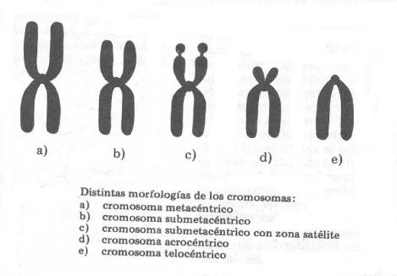

Slide 14
GEN
Es una parte de la molécula de DNA que puede ser copiada en la forma de una molécula de RNA a través de un proceso llamado transcripción. Los genes controlan la estructura de todas las proteínas del organismo, incluyendo las enzimas, en sus funciones de catalizacion, a su vez las enzimas regulan las reacciones metabólicas.
Además, los genes son los encargados de todas nuestras características físicas y es donde se encuentran muchas de las enfermedades genéticamente heredadas, los cuales se podrían prevenir en la etapa de la fecundación si se conocieran cuales son los genes responsables por éstas.

Slide 15
SÍNTESIS DE PROTEÍNAS
Todas las moléculas de RNA se sintetizan utilizando moléculas de DNA como patrón.
Los nucleótidos del RNA son químicamente muy parecidos a los nucleótidos del DNA.
La síntesis proteica ocurre en los ribosomas que contienen el citoplasma ya que el DNA
no puede dirigir directamente la síntesis proteica. Debe de haber una molécula intermediaria
que lleve la información desde el DNA en el núcleo hasta los ribosomas en el citoplasma.
Esta molécula es el ácido ribonucleico.
Una célula decodifica la información genética almacenada en su DNA de la siguiente manera:

Slide 16
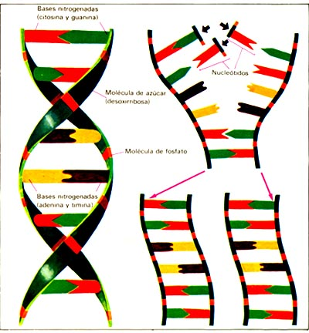

Slide 17
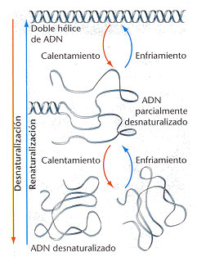
DECODIFICACION EN EL LABORATORIO

Slide 18
Evidencia actual EN PSIQUIATRIA
Estudios de Asociación
  Genes de susceptibilidad
  Asociaciones positivas:
    Marcador con impacto
    Variante genética cerca del marcador con impacto
  ESTUDIOS COMPLETADOS
  Alcoholismo: ADH-2 y ALDH-2
  Enf. Alzheimer: ApoE (4)
  T. A. B. CROMOSOMA 6 FACTOR XG - BRAZO CORTO (En estudio)
  ESQUIZOFRENIA BRAZOS LARGOS DE LOS CROMOSOMAS 5, 11 Y 18 Y EN EL BRAZO CORTO del cromosoma 19.
Leboyer M & Bellivier F. Psychiatric genetics; Metods and reviews; Humana Press, 2009.
Notes:
EA:
Focalizados en genes candidatos hipotéticamente relacionados con la fisiopatología de un trastorno.
Las asociaciones positivas pueden tener dos interpretaciones; 1) marcador con impacto en el riesgo para tr y 2) variante genética cerca del marcador con impacto en el riesgo para tr.

Slide 19
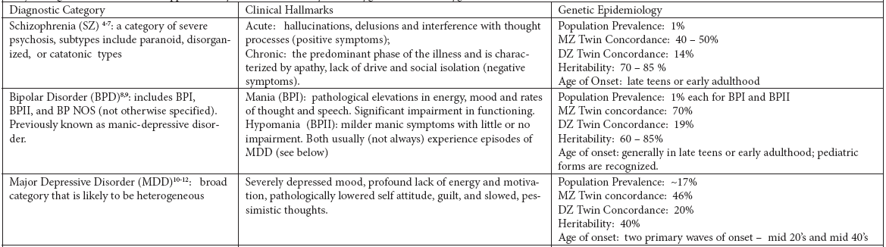
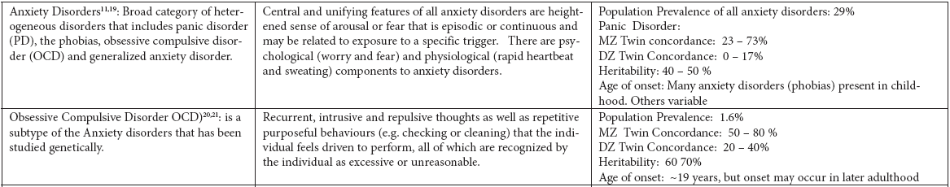
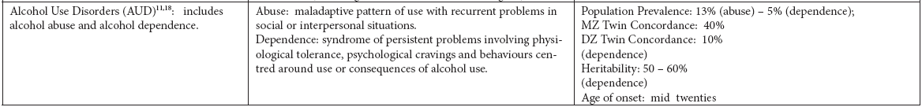
  Evidencia actual
Estudios en Familias
Burmeister M, McInnis MG & Zollner S. Nature Reviews Genetics; 2009 (9) 527-540.
Notes:
Estudios genéticos epidemiológicos ha confirmado el complejo patrón con alta heredabilidad e interacción con factores no genéticos.
Diversos estudios han señalado que existe una base familiar para diferentes tr psiq. Sin embargo, el conocimiento acerca de la agregación familiar de los trastornos psiquiátricos y del uso de sustancias está basado, principalmente, en muestras atípicas de personas afectadas, dado que la mayoría de los estudios parten de personas que han acudido a recibir atención en algún servicio médico y, para la mayoría de los trastornos psiquiátricos, sólo una minoría de personas afectadas acude a los servicios de salud especializados. Además, la mayoría de los estudios familiares acerca de los trastornos psiquiátricos se han enfocado a un solo trastorno a la vez, dificultando la detección de patrones de transmisión familiar a través de diversos tipos de trastornos.

Slide 20
Autor(es) | Población | Método | Clasificación | Trastorno | Evidencia
¹Kendler K y cols (N.C.S.) 1996 | E.U.A. 8098 | CIDI FHRDC | DSM-III-R CIE-10 | TDM*, TAG**, DA⁺, TAP⁺⁺ y DD | Agregación familiar para 5 trastornos (34.4 vs 16.1). OR: 2.74*, 3.15**, 1.93⁺, 2.98⁺⁺ y 2.75. Impacto por género: TDM y DA.
²Merikangas K y cols 1998 | E.U.A. 388 | SADS-DSM-III y DSM-III-R FHRDC | DSM-III DSM-III-R | DEP a alcohol* y sustancias** | Familiares de probandos con tasas 2* y 4.5** mayores. Fuerte asociación en droga de dependencia entre probando y familiar (P<.001).
³Sullivan P, Neale M & Kendler K. 2000 | E.U.A., Australia y Europa | Meta-análisis | -- | TDM | Asociación entre probando y familiar de primer grado (P<.00005). Índices clínicos de agregación familiar: Recurrencia (edad de inicio, deterioro secundario, duración de los episodios).
⁴Hettema J, Neale M & Kendler K. 2001 | -- | Meta-análisis | DSM-III DSM-III-R DSM-IV | TA*, TAG**, Fobias⁺ y TOC⁺⁺ | Asociación entre probando y familiar de primer grado: OR=5.0*, OR=6.1**, OR=4.2⁺, OR=4.0⁺⁺. Principal riesgo familiar: genético.
⁵Caraveo J y cols 2005 | México | CIDI FHRDC | CIE-10 | Ansiedad Afectivos Sustancias An-Af An-Af-Sust | Asociación entre probando y familiar de primer grado: OR=2.7. Asociación más significativa en hijos cuando el probando tenía comorbilidad An-Af y An-Af-Sust. Riesgo mayor cuando > 2 generaciones.
¹Kendler KS, Davis C & Kessler RC. Br J Psychiatry; 1997(170) 541-548. ²Merikangas KR, et.al. Arch Gen Psyachiatry; 1998(55) 973-0979. ³Sullivan P, Neale M & Kendler K. Am J Psychiatry; 2000(157) 1552-1562. ⁴Hettema J, Neale M & Kendler K. Am J Psychiatry; 2001(158) 1568-1578. ⁵Caraveo J, et.al. Salud Pública de México. 2005(47) 23-29.
Notes:
CIDI-Entrevista internacional diagnóstica compuesta
FHRDC-Criterios dx para investigación en HF
SADS-Catálogo para trastornos afectivos y Schz

Slide 21

Historia familiar
Avances en bases genéticas
Aplicaciones
  Establecimiento de patrones de herencia
  Auxiliar en diagnóstico
  Educación y prevención
  Asesoramiento preconcepcional
  Identificación de riesgo
Yoon PW, et.al. Genetics in Medicine; 2002(4) 304-310.
Notes:
A pesar de los avances significativos presentados de la última década en el entendimiento de las bases genéticas, existen diferentes limitaciones en métodos analíticos y epidemiológicos para el estudio de los determinantes genéticos en los trastornos.
HF (descripción de la rel genética y la H medica familiar) representa la puerta de entrada de la ERA MOLECULAR para la práctica clínica.
Establecimiento de pb patrones de herencia
Auxiliar en diagnóstico
Identificación de individuos de riesgo
Educación y prevención
Asesoramiento preconcepcional

Slide 22
Historia familiar
Identificación de riesgo
  RR (2-5 )
  Aumenta en relación a numero de miembros afectados
  Predictor útil
  Clasificaciones de Riesgo
    Tiene/No Tiene
    Moderado/Alto/Promedio
    Perfil de riesgo/Familiar/Mayor al Familiar
Yoon PW, et.al. Genetics in Medicine; 2002(4) 304-310.
Notes:
El alcance de la HF puede ir desde el conocimiento de la información de un padre o hermano hasta de familiares de 3 grado.
FR: la HF de una enfermedad por lo común puede estar asociada con RR desde 2 hasta 5 veces mayor que en la pob gral. Incluso aumenta si se asocia con un mayor numero de miembros afectados o edad tempr in. Siendo entonces un predictor útil de la enfermedad.
Clasificaciones: Sin ventaja

Slide 23
Historia familiar
Validación como Predictor
-Instrumentos de medición de HF-
    Validez de análisis
      Sensibilidad y Especificidad
    Validez clínica
      Sensibilidad, Especificidad
      Utilidad clínica
      Impacto en individuos, familias y sociedad
    Aspectos éticos, sociales y legales
      Impacto psicológico y económico
Department of Health and Human Services, Secretary’s Advisory Committee on Genetic Testing. Fed Reg. 2000(65):76643–45
Notes:
Para hacer uso (clínico o epidemiológico) de la HF son necesarias herramientas para su evaluación.
En el año 2000, la Secretaría del comité consultivo sobre pruebas genéticas recomendó un proceso de evaluación de riesgo/beneficio para pruebas genéticas, incluyo 4 componentes.
Validez de análisis (certera y confiable para identificar sujetos en riesgo, basado en S y E)
Validez clínica (que tan buena es para estimar la probabilidad de q una pers desarrolle enfermedad, basado en S, E, VPP y VPN): Sujetos afectados reportarían prob más HF que los no afectados.
Utilidad clínica (evalúa el impacto y utilidad del instrum para los individuos, familias y sociedad)
Aspectos éticos, sociales y legales

Slide 24
Historia familiar en psicopatología
Los métodos disponibles:
  Informantes.
  Entrevista directa con el familiar.
  The Family History Method for Research Diagnostic Criteria
  The Family Informant Schedule and Criteria
  The Family Interview for Genetic Studies
  The Family Assessment Module
  The Family History Screen
Weissman MM, et.al. Arch Gen Psychiatry; 2001(57), 675-682.
Notes:
Como ya se comentó, se ha documentado el riesgo de desarrollar tr psiq entre familiares biológicos.
Aunque la HF puede obtenerse por informantes o entrevista directa en familiares, los métodos disponibles consumen demasiado tiempo para su utilidad epidemiológica, clínica y de investigación.
FHMR-DC: primer método sistemático, excelente confiablidad p-rp y validez aceptable comparado con entrevista directa.
FISC: 10-50 min
FIGS: 10-50 min
FAM: 10-50 min, único con 6 preguntas diagnósticas para todos los fam
FHS: confiabilidad p-rp (valores bajos-aceptables)
Mejor o comparable con FHRDC cuando se usan informantes múltiples, pero no hace diferencia entre tr psicóticos, depresión psicótica o Schz, no informa edad de inicio.

Slide 25
Historia familiar en psicopatología
Depresión mayor
  Los estudios incluyen muestras institucionales
  Sin consideración de comorbilidad en padres
  La mayoría considera el estado diagnóstico de la madre
  Lieb y cols (2002), depresión en padres:
    Aumenta el riesgo de depresión en hijos
    Se asoció con ansiedad y TUS (abuso nicotina) en hijos
    Se asocia a peor curso de depresión (episodios, duración, tx)
    Depresión materna y paterna afecta igual a hijas e hijos
  Wittchen y cols (2006), hijos de madres:
    Historia de mayor gravedad de TDM, mayor número de síntomas y peor deterioro tenían OR 5.2-13.9
Lieb R, et.al. Arch Gen Psychiatry; 2008(59), 365-374.
Wittchen HU, et.al. J Psychiatr Res; 2009(40), 283-292.

Slide 26
Historia familiar en psicopatología
Trastornos de ansiedad
  Pocos estudios de vulnerabilidad familiar (excepto Tr.A)
Schreier y col (2008):
  Prevalencia de cualquier trastorno de ansiedad
      Madre 27.4% vs Hijos 33%
  Asociación por trastornos específicos
      Más alta en trastorno de angustia, fobia y ansiedad de separación
      Tasa de ansiedad hijos de madres
        sin dx – 30.7%
        con dx y peor deterioro – 43.5%
        con dx y edad de inicio más temprana – 41%
        con dx y al menos dos comorbilidades – 45.6%
Shreier A, et.al. Br JPsychiatry; 2008(192), 308-319.

Slide 27
Historia familiar en psicopatología
Trastornos por Abuso de sustancias
  Merikangas y cols (1998), analizaron los familiares del probando:
    OR 4.5 para dependencia a drogas
    OR 2.0 para dependencia a alcohol
    Hubo evidencia de agregación familiar para una droga de abuso predominante
Merikangas KR, et.al. Arch Gen Psychiatry; 1998(55), 973-979.

Slide 28

  Estudio Dunedin
http://dunedinstudy.otago.ac.nz

Slide 29
Estudio Dunedin
  Cohorte de nacimientos (Abril 1972-Marzo 1973)
  Reclutamiento a los 3 años de edad (91%)
  Valoraciones de seguimiento
    5, 7, 9, 11, 12, 15, 18, 21, 26 y 32 años
  N= 1015 (51% masculinos)
En las etapas de evaluación, se han examinado la salud física y mental:
  Dentales
  Muestras sanguíneas
  Test psicológicos
  Entrevistas relacionadas a conducta y familia
Moffitt TE, et.al. Cambridge, England: Cambridge University Press; 2001.

Slide 30
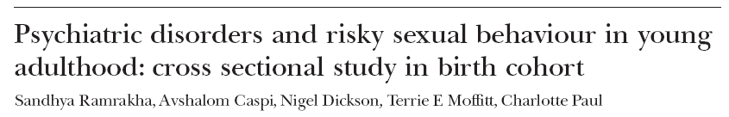
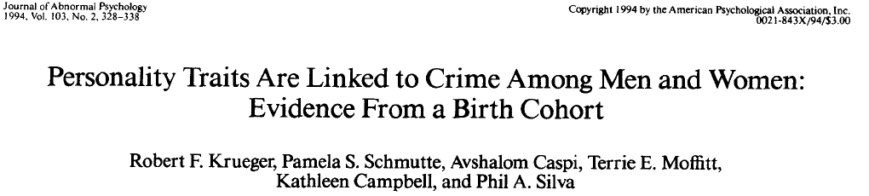
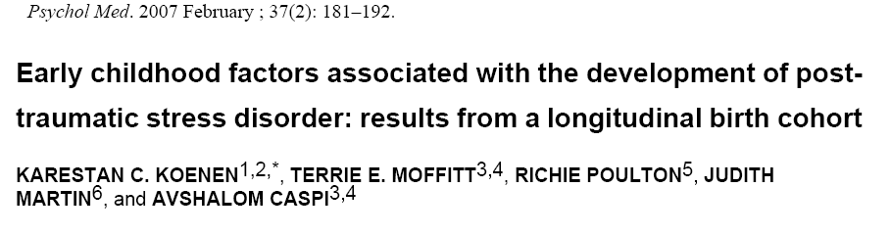
Notes:
Durante las etapas de evaluación ha sido examinada la salud física y mental, teniendo registros:
Dentales
Muestras sanguíneas
Test psicológicos
Entrevistas relacionadas a conducta y familia
Se han realizado arriba de 1000 publicaciones, monografías y capítulos de libros desde su inicio.
Desde:
-hitos del desarrollo-accidentes pre-escolares-maduración ósea-habilidades académicas-conducta-psicopatología-

Slide 31
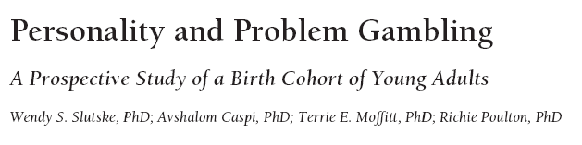

Slide 32
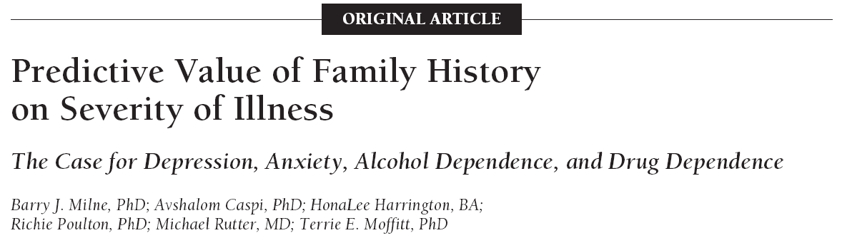
Artículo

Slide 33
Objetivo
Evaluar si la historia familiar está asociada con 4 indicadores clínicos (recurrencia, deterioro, uso de servicios De Salud Mental, y edad de inicio) en relación con 4 trastornos psiquiátricos especificos (depresión mayor, trastornos de ansiedad, dependencia a alcohol y dependencia a drogas).
Notes:
La historia familiar (HF) de TrP, puede ayudar a predecir la simple presencia o ausencia de los trastornos entre sujetos. Es necesario ver más allá y evaluar si la HF está asociada también a características clínicas.
Reporta hipótesis de asociación con desarrollo, curso y pronóstico, si la HF está asociada con:
- Características clínicas que señalen gravedad, la HF puede ser usada como pronóstico para determinar si los pacientes tendrán peores desenlaces y aquellos con manejo sencillo con HF positivas.
Características clínicas propias pueden ser inferidas como forma del trastorno bajo mayor influencia genética.

Slide 34
Diseño del Estudio
Cohorte
Prospectivo
Longitudinal

Slide 35
Método
PARTICIPANTES
Miembros del Estudio Dunedin
  Cohorte de nacimientos de un año
      abril 72/marzo 73
  Evaluaciones de seguimiento
      5, 7, 9, 11, 13, 15, 18, 21, 26 y 32
  Se reporto información de 1015 participantes
      96.7% (n=981), 50.9% masculinos
  Representa todos los niveles socioeconómicos
  Consentimiento informado y aprobación por comités
Milne BJ, et.al. Psychol Med. 2008(38): 1793-1802.

Slide 36
Método
HISTORIA FAMILIAR DE TRASTORNOS
Información obtenida entre 2003 y 2005
  Padres, abuelos y hermanos (>10 años)
  Se busco interrogar a 3 informantes por miembro familiar
    80.5% (3), 15.7% (2) y 3.8% (1)
  7856 informantes
    8 miembros por familia, 3-16
    3764 (1 grado), 4092 de (2 grado)

Slide 37
Método
HISTORIA FAMILIAR DE TRASTORNOS
Family History Screen (FHS)
    Valores κ test-retest - 15 meses
      0.56 Depresión, 0.52 Ansiedad, 0.61 Abuso Alch y 0.66 Abuso Drog
    Esp (87.6/89.4), Sen (67.6/71.1)
    VPP (64.2/56.9), VPN (88.4/94.6)
    Pregunta de cribado
      ¿Alguien en la lista de familiares ha tenido ataques repentinos o haya sentido pánico?
    Pregunta para definición del síntoma
      ¿Tenía esa persona ataques de miedo extremo o pánico, incluso aunque no había nada a que temer?
Weissman MM, et.al. Arch Gen Psychiatry; 2007(57), 675-682.
Notes:
FHS
K: confiabilidad prueba-reprueba (valores bajos-aceptables)
E (probando/fam), S (probando/fam)
Mejor o comparable con FHRDC cuando se usan informantes múltiples, pero no hace diferencia entre tr psicóticos, depresión psicótica o Schz, no informa edad de inicio.

Slide 38
Método
HISTORIA FAMILIAR DE TRASTORNOS
Para ampliar la cobertura
    Short Michigan Alcoholism Screening Test
    Drug Abuse Screening Test
    Diagnostic Interview Schedule for DSM-IV
    Checklist de condiciones: “alcoholismo” y “depresión”
Ítems de definición del síntoma
    4 Depresión
    13 Ansiedad (TAG, TA, Ag, Fobia y TOC)
    3 Dependencia a alcohol
    3 Dependencia a drogas
Notes:
Para ampliar la cobertura, se agregaron ítems de Short Michigan Alcoholism Screening Test, Drug Abuse Screening Test y Diagnostic Interview Schedule for DSM-IV. Además, se agregó un checklist de condiciones psiquiátricas comunmente conocidas “alcoholismo” “depresión”.
En total, hubieron 4 ítems de definición del síntoma relacionados con TDM, 13 con ansiedad (TAG, TA, Ag, Fobia y TOC), 3 para dependencia a alcohol y 3 para dependencia a drogas.

Slide 39
Método
HISTORIA FAMILIAR DE TRASTORNOS
Medición de la Historia Familiar (HF)
  Puntajes de distribución continua
  Vandeleur y cols:
    Un familiar era considerado si uno o más de los ítems para el trastorno fue contestado y aprobado por al menos el 50% de los otros informantes (2:3, 1:2 o 1:1)
Notes:
La MHF fue diseñada como puntajes de distribución continua representando la proporción de los miembros familiares del probando que tuvieran un trastorno.
La historia familiar de trastornos de cada participante fue calculada como la proporción de miembros en la familia con una historia familiar positiva para un trastorno. Para tomar en cuenta la relación genética, familiares de 2 grado fueron considerados con el valor de la mitad de un familiar de 1 grado

Slide 40
Método
HISTORIA FAMILIAR DE TRASTORNOS
Ejemplo
  4 (2) abuelos : 1 abuelo = 0.5
  2 (2) padres : 1 padre = 1
  1 (1) hermano : 1 hermano = 1
  1 (.5) medio hermano
Proporción de familiares 0.45
2.5 [dos fam de 1er grado más uno de 2°]
5.5 [tres fam de 1er grado más cinco de 2°]

Slide 41
Método
EVALUACIÓN DEL TRASTORNO EN LOS PROBANDOS
Se Valoraron 4 trastornos
  Trastorno Depresivo Mayor
  Ansiedad
    Trastorno de ansiedad generalizada
    Trastorno de pánico
    Agorafobia
    Fobia social y específica
    Trastorno por estrés post-traumático
  Dependencia a alcohol
  Dependencia a drogas
DISC
DIS-DSM-IV
  7, 11, 13, 15, 18, 21, 26 y 32
  7, 11, 13, 15, 18, 21, 26 y 32
DSM-III
DSM-IV
DSM-III-TR
  18, 21, 26 y 32
  18, 21, 26 y 32
DIS-DSM-IV
Notes:
TDM y ansiedad se evaluó en 8 edades distintas
Dependencia a sustancias se evaluó en 4 edades distintas

Slide 42
Método
EVALUACIÓN DEL TRASTORNO EN LOS PROBANDOS
Recurrencia
  # de evaluaciones
  por edad con diagnostico
Alteraciones en funcionamiento: 18, 21, 26 y 32
  ¿Cuánto han interferido estos problemas en su vida, familia, amigos, trabajo o actividades cotidianas?
    Escala de 5 puntos (1=muy poco y 5=mucho)
Notes:
No hubo información disponible para cinco participantes en dep alch y drogas
Las cuatro medidas fueron usadas para calcular la máxima alteración debida al trastorno entre los 18 y 32 años.

Slide 43
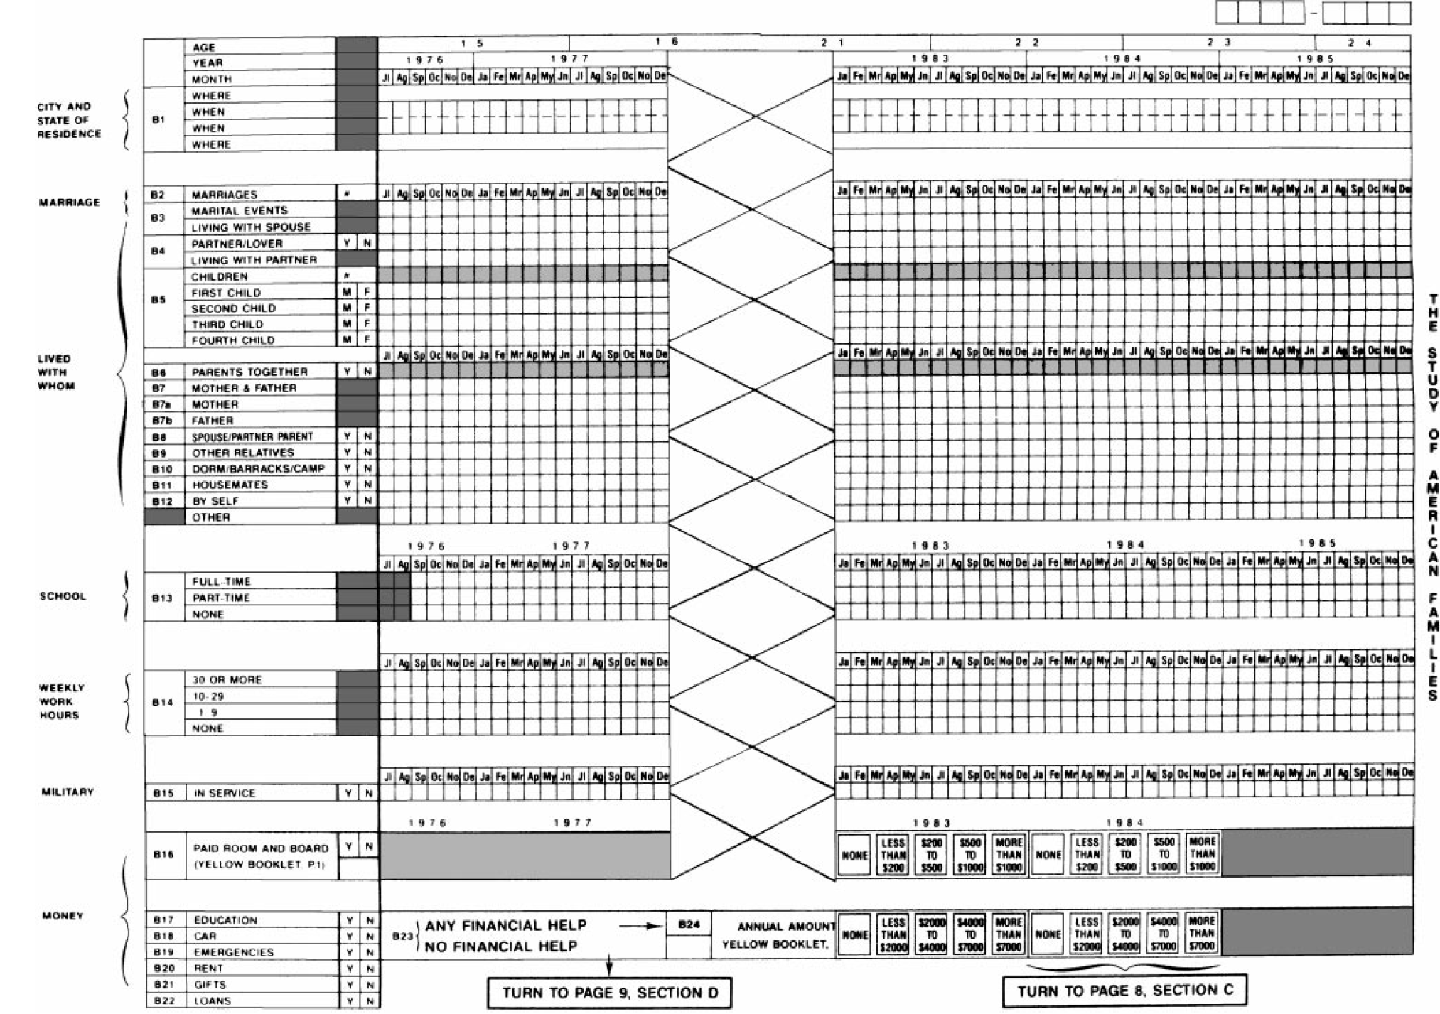
Método
EVALUACIÓN DEL TRASTORNO EN LOS PROBANDOS
Uso de servicios de salud mental: 32
  Evaluado por Calendario de Historia de Vida
Caspi A, et.al. Int J Methods Psychiatr Res; 1996(6), 101-114.
Notes:
Método que aumenta la confiabilidad de la información relacionada con la salud. Columnas representan unidades de tiempo y filas eventos.
-1°: Reportaron eventos fácilmente recordados (vida laboral, vida familiar, eventos estresantes)
-2°: Usando esto, se pidió que reportaran entre los 20 y 32 años, sí; a) habían recibido atención mental por médico, psicólogo o psiq o ER, b) tomaron medicamento por enfermedad mental, y c) fueron tratados en hospitalización psiq, centro de rehabilitación en salud mental o desintoxicación por uso de sustancias.
-Los 3 fue reportado para cada uno de los 4 trastornos.

Slide 44
Método
EVALUACIÓN DEL TRASTORNO EN LOS PROBANDOS
Edad de inicio
  Edad más temprana de evaluación con diagnóstico
Notes:
EI: Definido como la edad de evaluación más temprana en la que se realizó el diagnóstico de un trastorno.
Debido a que era posible que algunos miembros iniciaran el trastorno en periodos de tiempo no evaluados, se creó una cohorte con el indicador adicional de la “edad de primer uso de servicio de salud mental”.
Se recodificó la EI a la edad de primer uso de servicios de salud mental en quienes éste haya sido antes del diagnóstico (21 TDM, 8 Ans, 3 D Alch y 3 D drog).

Slide 45
Método
MÉTODOS ESTADÍSTICOS
Familiaridad
Asociación - Historia Familiar, con:
    Recurrencia
    Tasa más elevada de alteración en funcionamiento
    Si el probando ha recibido tratamiento
    Si el probando ha sido hospitalizado o ha usado medicamentos
    Edad inicial de diagnóstico del trastorno.
Efectos de sexo
Análisis por Stata 9.1
Notes:
ME
-Series de análisis separadas para cada trastorno.
-1°: Se evaluó FAMILIARIDAD comparando presencia de trastornos “alguna vez vs nunca” en la historia familiar de probandos con un modelo de regresión lineal.
-2°: Se condujeron pruebas de ASOCIACIÓN entre características clínicas del trastorno y la historia familiar por 5 análisis de regresión lineal por separado (HF como desenlace y características clínicas como predictor); A) Recurrencia, B) Tasa más elevada de alteración en funcionamiento, C) Si el probando ha recibido tratamiento, D) Si el probando ha sido hospitalizado o ha usado medicamentos y E) Edad inicial de diagnóstico del trastorno.

Slide 46
Resultados
Asociación | Característica Clínica | Definición
Historia Familiar | Familiaridad | Presencia/Ausencia del trastorno en probandos
 | Recurrencia | Número de evaluaciones en que haya sido diagnosticado
 | Deterioro funcionamiento | Auto-reporte (1-5)
 | Uso de servicios | a) Uso tratamiento no farmacológico b) Medicación/Hospitalización
 | Edad de inicio | Edad de evaluación más temprana en que se realizó el diagnóstico
Notes:
Valor z: Describir la posición de una observación x relativa a la media en unidades de desviación estándar.
El valor z de un valor x en un conjunto de datos, es la distancia a la que se encuentra x por encima o por debajo de la media.
Un valor z negativo indica que la observación está por debajo de la media.
Un valor z positivo indica que la observación está por encima de la media.

Slide 47
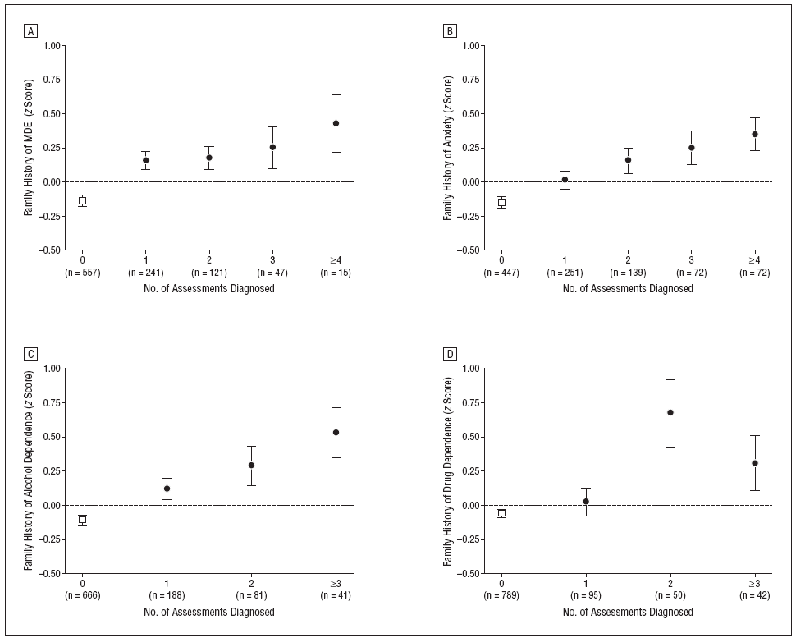
Resultados (Familiaridad)
ES=0.33
ES=0.29
ES=0.33
ES=0.36
Notes:
F, Evidencia de F para los 4 trastornos p<.001
Los probandos alguna vez diagnosticados con un trastorno (circulo) tuvieron puntajes más altos de HF comparado con los que nunca lo fueron (cuadro).
-El tamaño del efecto (magnitud de la diferencia entre HF de probandos afectados vs los no afectados [pequeño 0.2-0.3, medio 0.5 y grande >0.8]) fue 0.33 TDM, 0.29 Ans, 0.33 DAlch y 0.36 DD.
-No hubo evidencia de interacción por sexo en trastornos e HF (p>.1).

Slide 48
Resultados (Recurrencia)
P=.33
P=.005
P=.02
Notes:
R
Entre los participantes alguna vez diagnosticados, hubo asociación significativa entre HF y ansiedad (P=.005) y DAlch (P=.02).
Y conforme el número de evaluaciones en las que miembros fueron diagnosticados aumenta, también aumenta la proporción de familiares afectados, esta relación lineal se vio también en DD tras 2 eval.
-No hubo evidencia de interacción por sexo entre R e HF para Ans, DAlch y DD (p>.30).
La asociación de R y TDM no fue significativa (P=.33). Sin embargo hubo interacción por sexo, para hombres hubo significancia significativamente positiva (P=.03).

Slide 49
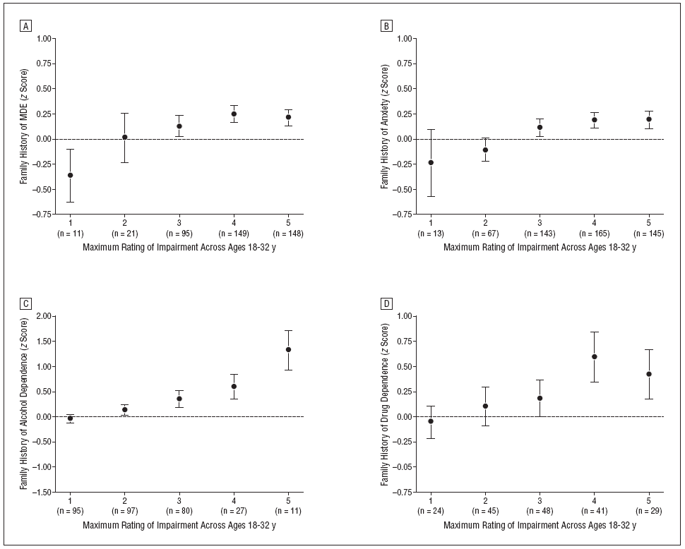
Resultados (Deterioro en Funcionamiento)
P=.10
P=.03
P=.07
P=.001
Notes:
Hubo asociación significativa entre deterioro auto-reportado e HF para Ansiedad (P=.03) y DAlch (P=.001). Así como tendencia para TDM (P=.10) y DD (P=.07).
-No hubo interacción significativa por sexo con P>.30 para todos los trastornos.

Slide 50
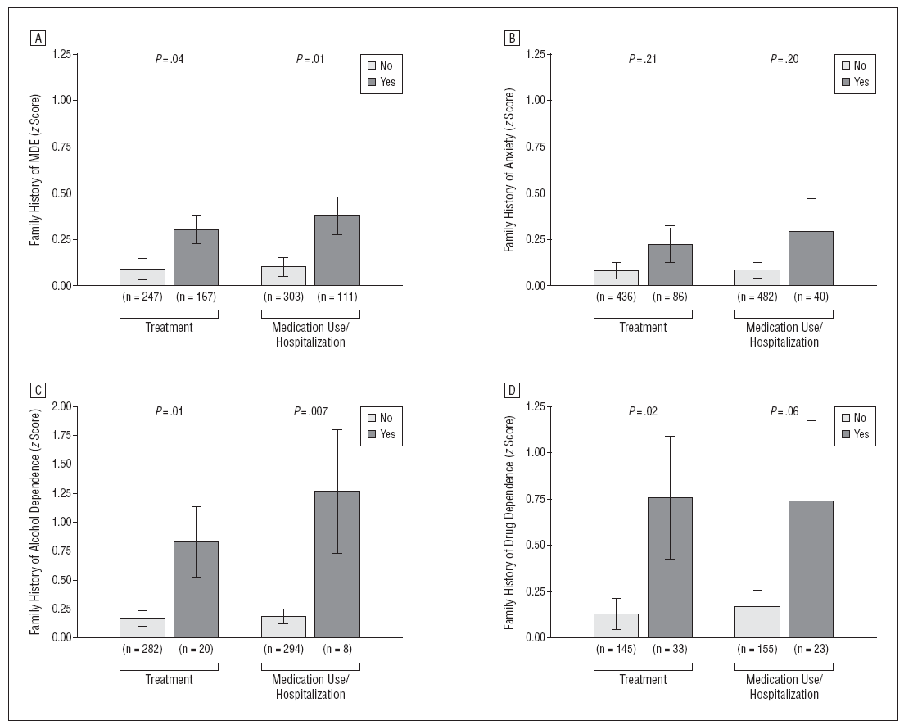
Resultados (Uso de Servicios de Salud Mental)
Notes:
Hubo asociación significativamente fuerte con HF en probandos que experimentaron tratamiento por SSM en el grupo de TDM (P=.04), DAlch (P=.01) y DD (P=.02), no significativo para Ans (P=.21).
-Sin interacción por sexo (todas, P=.21).
La asociación con HF fue más fuerte para quienes usaron medicamentos o fueron hospitalizados en TDM (P=.01) y DAlch (P=.007).

Slide 51
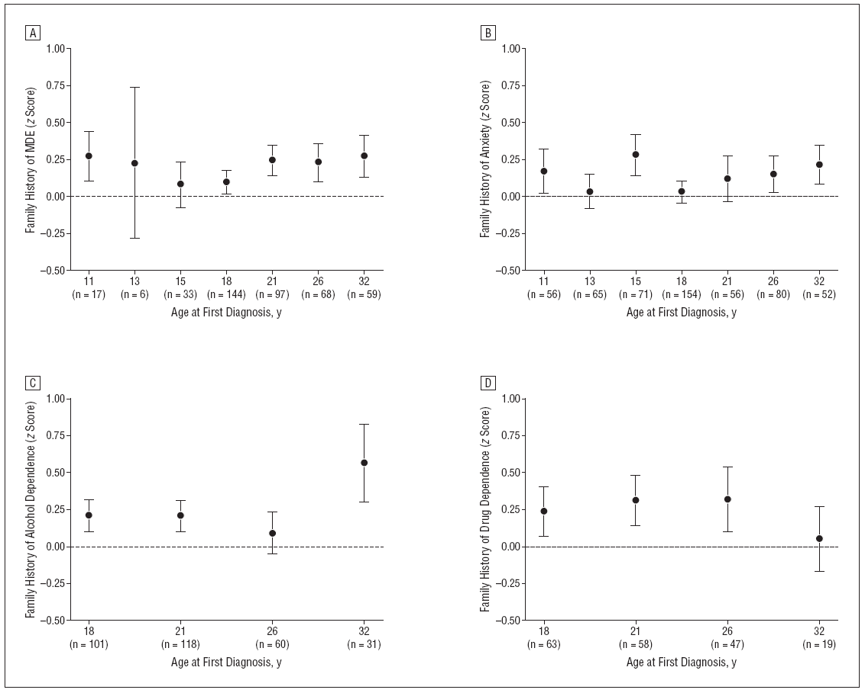
Resultados (Edad de Inicio)
Notes:
No se encontró asociación entre HF y EI para ningún trastorno (P>.20) y tampoco interacciones por sexo (P>.07).
-Se puede explicar porque los huecos entre “la evaluación del año previo” les permitió estimar la EI más tarde de lo que realmente era.
Se usaron pruebas post-hoc para indicadores alternativos de asociación, sin hallazgos.

Slide 52
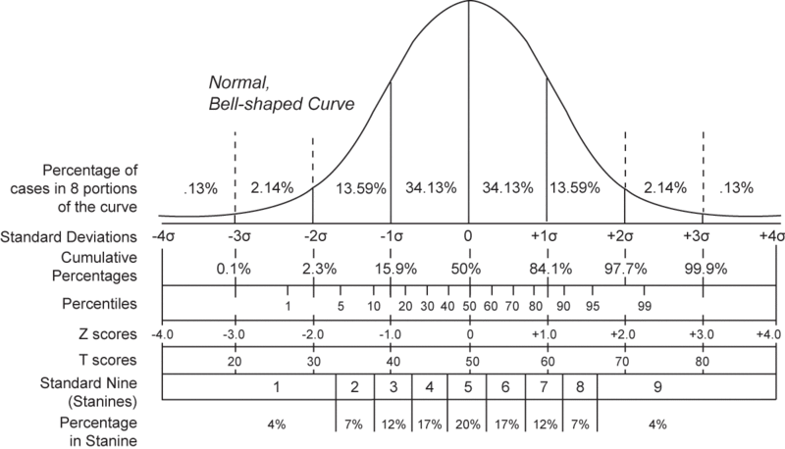

Slide 53
Resultados (Análisis de Sensibilidad)
Factores Metodológicos
    Número de informantes
    Familiares de 1er grado
    Sexo de los informantes
    Informantes portadores de trastorno
    Familiares
Análisis de Sensibilidad
Hallazgos inalterados
Notes:
AS (consiste en determinar que tan sensible es la respuesta del método al cambio de algunos datos, la variación en los datos del problema se analizaran individualmente asumiendo que los demás permanecerán sin modificación alguna)
Investigaciones previas han sugerido que la información de HF puede sesgarse por FM.
Se consideraron análisis de sensibilidad para los 5 factores para detectar si habían sesgado los resultados.
Todos los hallazgos fueron inalterados, excepto HF de TDM asociada con tratamiento para TDM (P=.13)

Slide 54
Conclusiones
Asociación | Característica Clínica | EDM | Ansiedad | D Alcoh | D Drog
Historia Familiar | Familiaridad | + | + | + | +
 | Curso Recurrente | +/- | + | + | +
 | Deterioro Funcionamiento | +/- | + | +/- | +
 | Uso de Servicios | + | +/- | + | +
 | Edad de Inicio | - | - | - | -
Notes:
El estudio comparó la asociación entre índices clínicos de 4 trastornos y la HF, en general se encontró:
HF fue asociada con la presencia/ausencia de trastornos (4)
HF fue asociada con cursos recurrentes (4, - sign TDM en mujeres)
HF fue asociada con peor deterioro funcionamiento (4, - TDM y DAlch)
HF fue asociada con mayor uso de servicios (4, - Ans)
HF NO fue asociada con edad de inicio (4): Medición defectuosa, muestra demasiado joven, artefacto de atención clínica

Slide 55
Fortalezas
Varias características clínicas en vez de una
Varios trastornos en vez de uno
Se evitaron sub-reportes
Medición de la historia familiar como distribución continua

Slide 56
Limitaciones
Muestra de sujetos principalmente caucásicos
Validez del método de cribado de historia familiar
Se realizaron solo análisis de asociaciones homotípicas
Análisis de los trastornos de ansiedad como grupo
No puede resolver la influencia detrás de las asociaciones reportadas

Slide 57
GENETICA Y ESQUIZOFRENIA
COMPONENTE DE MARCACION GENETICA QUE PARECE SER MAS FUERTE QUE LA INFLUENCIA AMBIENTAL
ESTUDIO DE GEMELOS MONOGIGOTOS

Slide 58
GENES Y ESQUIZOFRENIA
Genes con una localización cromosómica concreta identificados con técnicas de posición clonal
Entre estos están el regulador de señalización de proteínas G, el activador de la enzima D-amino acido oxidasa, el Neuregulin 1, dystrobrevin 1, proteina de acoplamiento (dysbindin), y el gen PIP4K2A.

Slide 59
Entre los genes identificados por asociación se encuentra el AKT1, que sintetiza dopamina en grandes cantidades y aumenta la cantidad de receptores D2.
GENES POR ASOCIACION

Slide 60
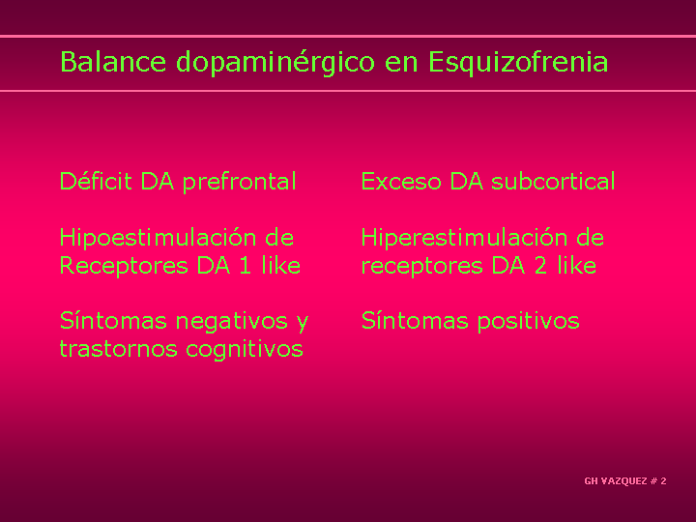

Slide 61
MARCADORES CROMOSOMICOS
ESTUDIO DE LOS ARBOLES GENEALOGICOS DE PTES PARA DETERMINAR MARCADORES EN BRAZOS LARGOS DE LOS CROMOSOMAS 5, 11 Y 18 Y EN EL BRAZO CORTO DEL CROMOSOMA 19.

Slide 62
En el curso de los últimos 15 años, se han iniciado y desarrollado varios proyectos de secuenciación completa del genoma de diversas especies, el mas publicitado de los cuales ha sido el programa de “Genoma Humano”.

Slide 63
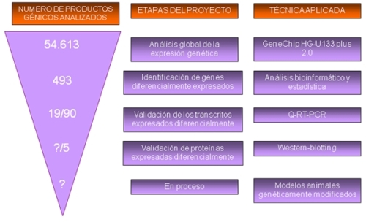
T. A . B.

Slide 64
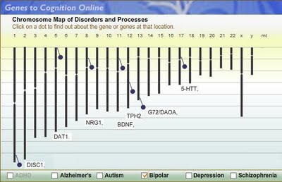

Slide 65
Actualmente se han completado las secuencias de varios virus y bacterias patógenas, así como las de algunos organismos superiores, tales como la levadura de cerveza (Saccharomyces cerevisiae), un gusano nematodo (Caenorhabditis elegans), una planta simple, (Arabidopsis thaliana), una mosca (Drosophila melanogaster), y se esta en vías de completar en este año, un cereal complejo como el arroz.
EL GENOMA DE LA ESPECIE HUMANA.
2012

Slide 66
El conocimiento generado por estos proyectos, asociado al desarrollo de las técnicas de los “arrays” o “chips” de ADN, permitirá avanzar enormemente en el conocimiento de las bases moleculares de la vida, de la actividad cerebral superior y sobre los procesos de desarrollo embrionario, diferenciación y envejecimiento celular.

Slide 67
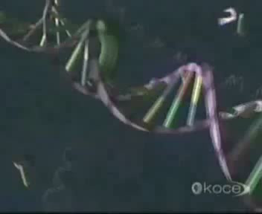

Slide 68
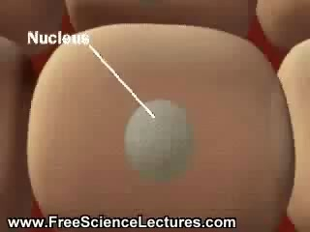
REPLICACION DEL DNA

Slide 69
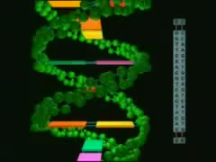
TRANSCRIPCION DE ADN EN ARN
Iniciación
Elongación de la molécula del RNA
Terminación

Slide 70
GRACIAS

